Slide 1
F09-10
Säsongen 2020

Slide 2
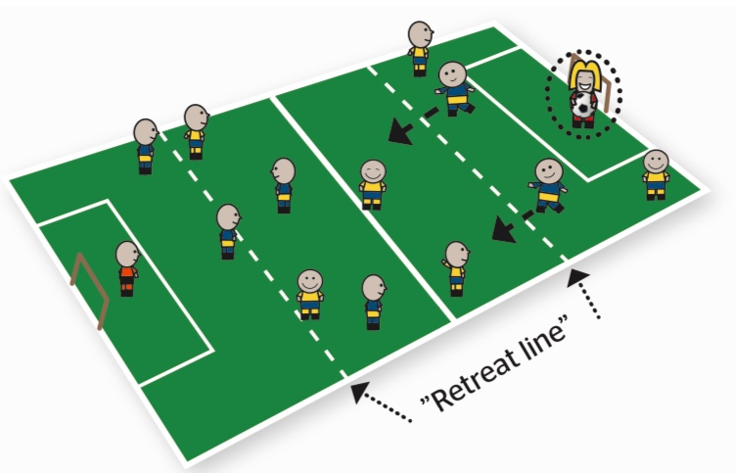

Slide 3
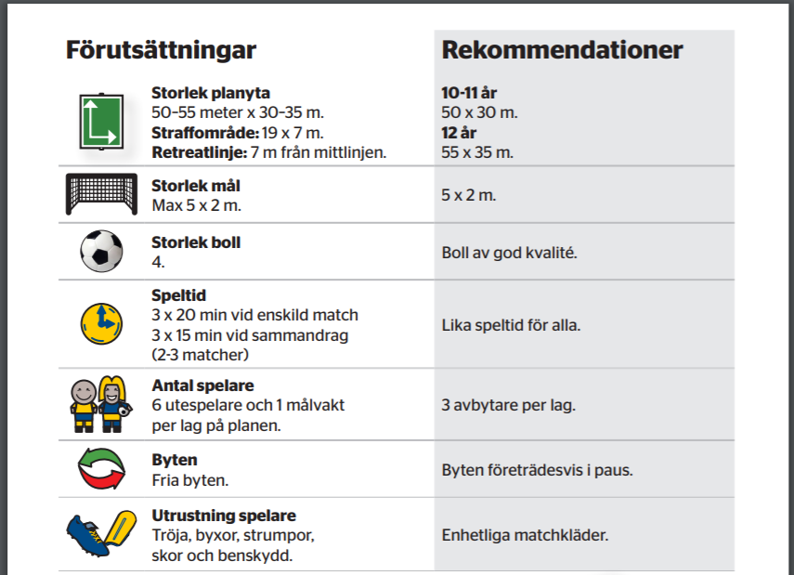
Fotbollsförbundets anvisningar 7-mot-7

Slide 4
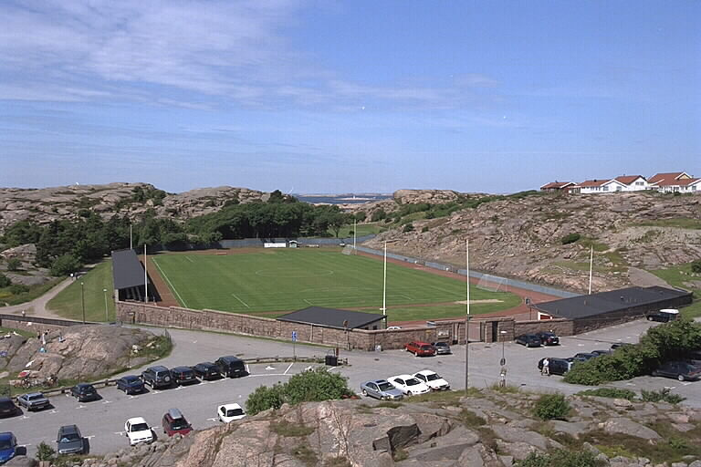
LYSEKILS AIK
Spelarutbildningsplan
11 mot 11
15-19 år
Kollektivt spel med hela laget
9 mot 9
13-14 år
Kollektivt spel med flera spelare
7 mot 7
10-12 år
Kollektivt spel med få spelare
5 mot 5
8-9 år
Spel med närmaste medspelare
3 mot 3
6-7 år
Individuellt spel
3 mot 3
6-7 år
Individuellt spel

Slide 5
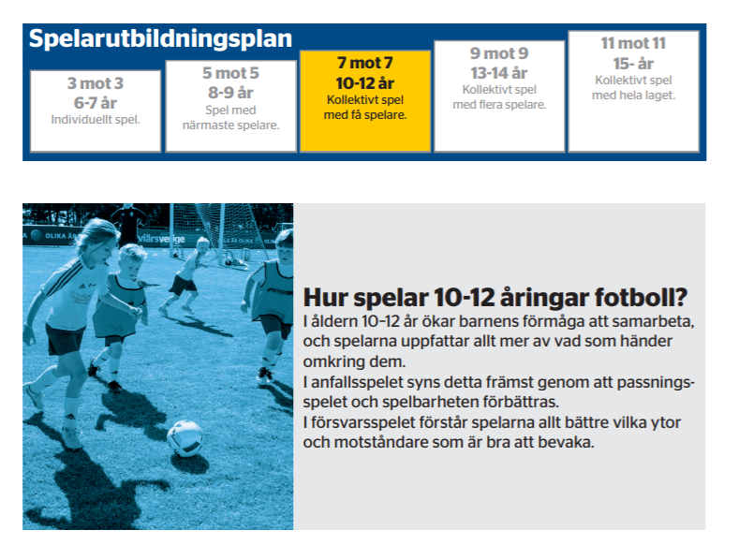
Nationella spelarutbildningsplanen

Slide 6
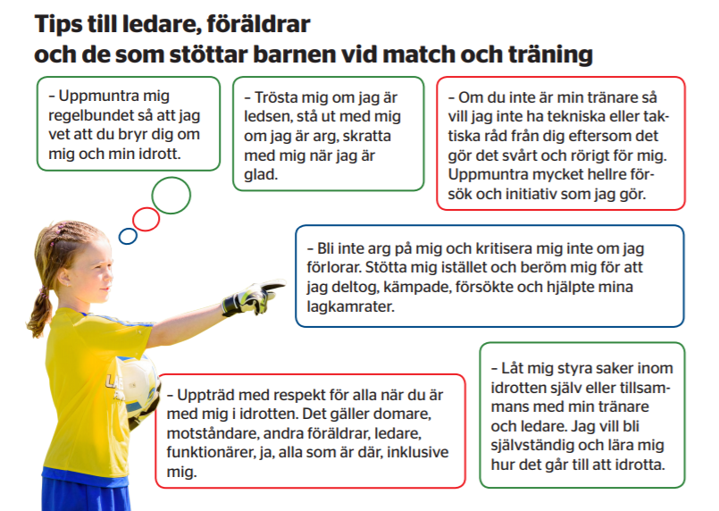

Slide 7
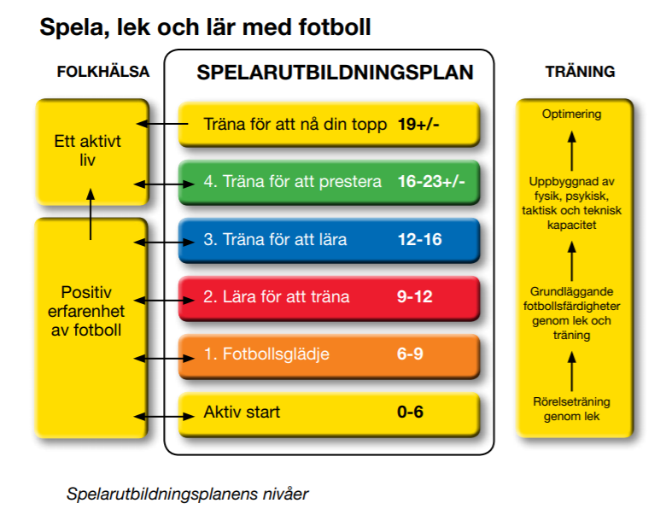
Träning

Slide 8
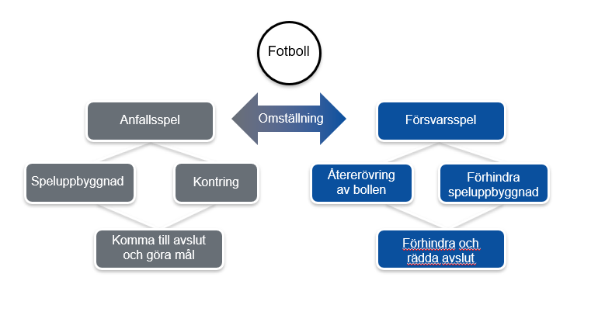

Slide 9
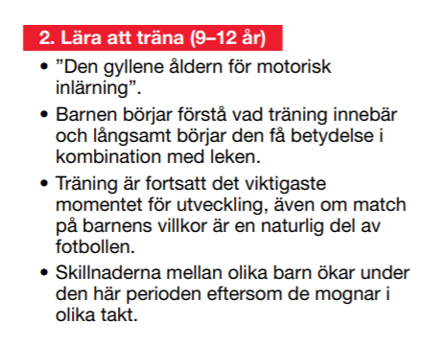

Slide 10
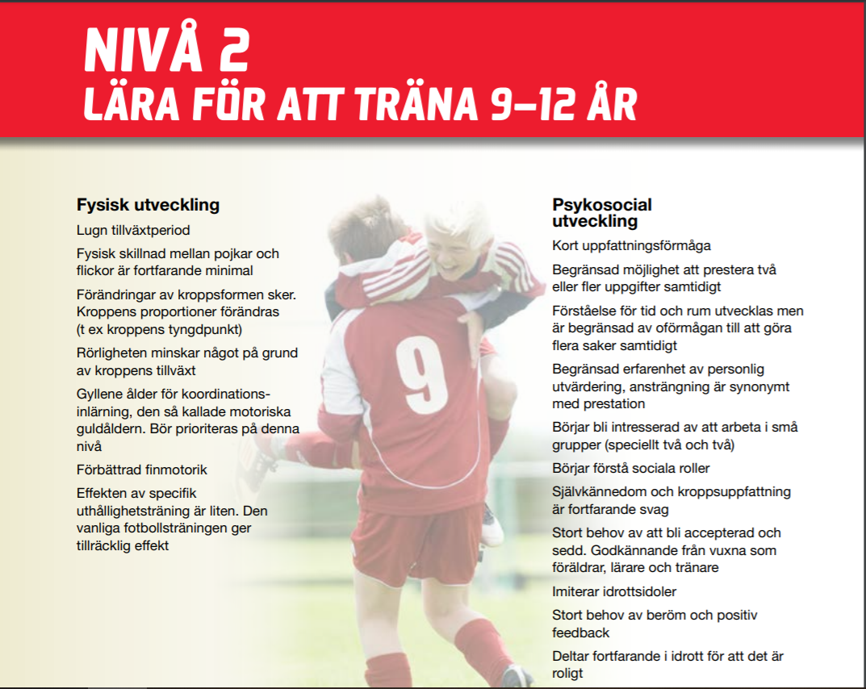

Slide 11
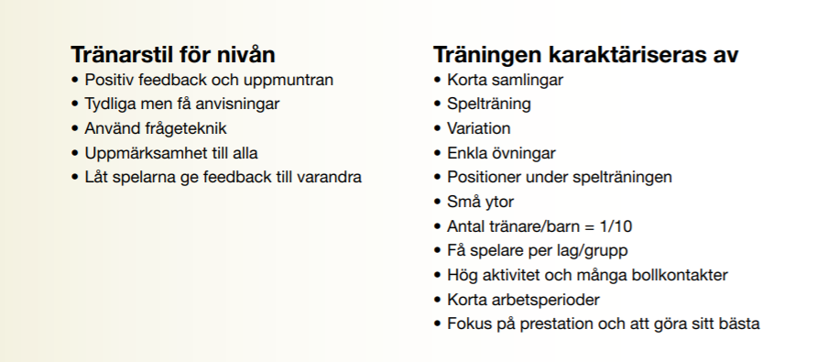
Träning utifrån spelets skeenden

Slide 12
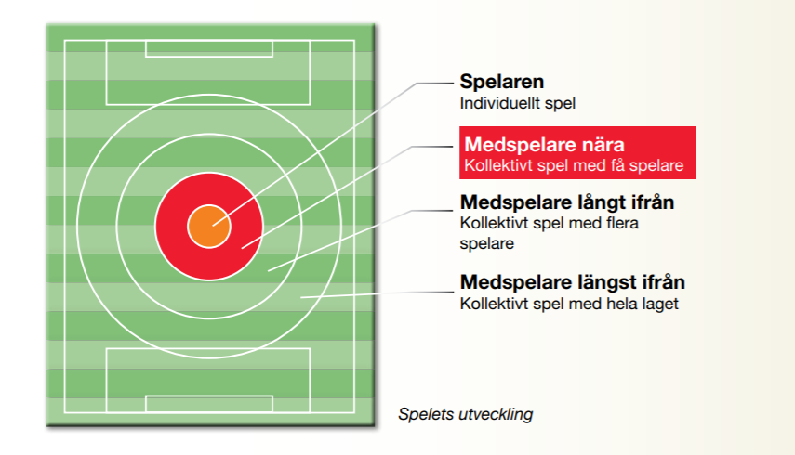

Slide 13
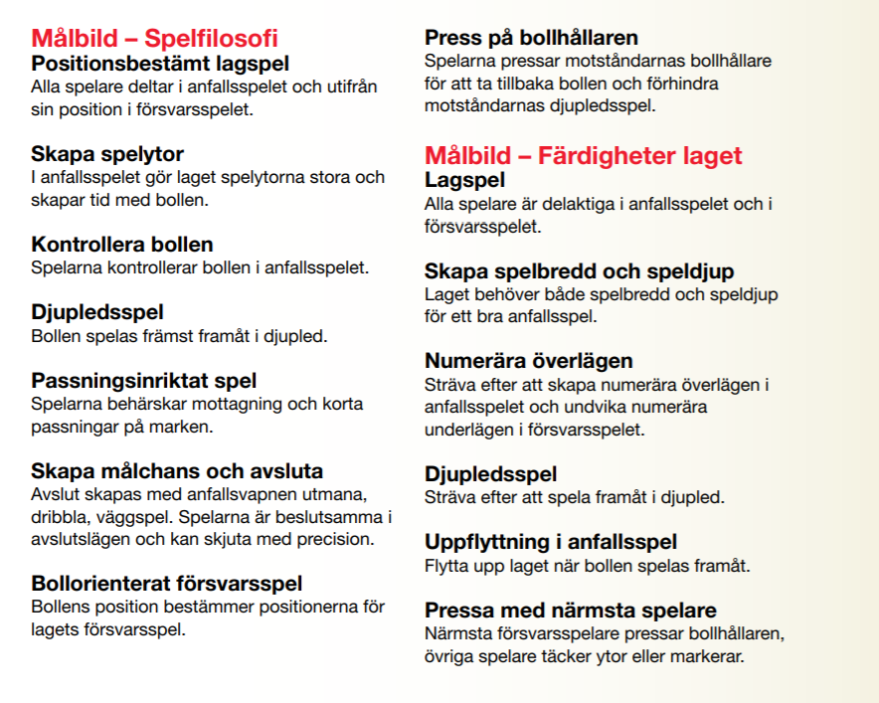

Slide 14
DE FYSISKA GRUNDKVALITETERNA
12
LYSEKILS AIK
ÅLDER
6
7
8
9
10
11
12
13
14
15
16
17
18
19
Koordination
Styrka
Rörlighet
Snabbhet
Uthållighet
1
1
1
1
1
1
1
2
2
2
5
5
8
9
10
9
8
7
6
5
4
3
2
1
1
1
1
1
5
5
5
4
3
2
1
1
1
2
2
3
3
3
3
3
3
1
1
1
1
1
1
3
4
5
6
7
10
10
10
10
10
7
6
5
4
3
1
1
1
1
Siffran 1 = hög prioritering: Siffran 10= låg prioritering

Slide 15
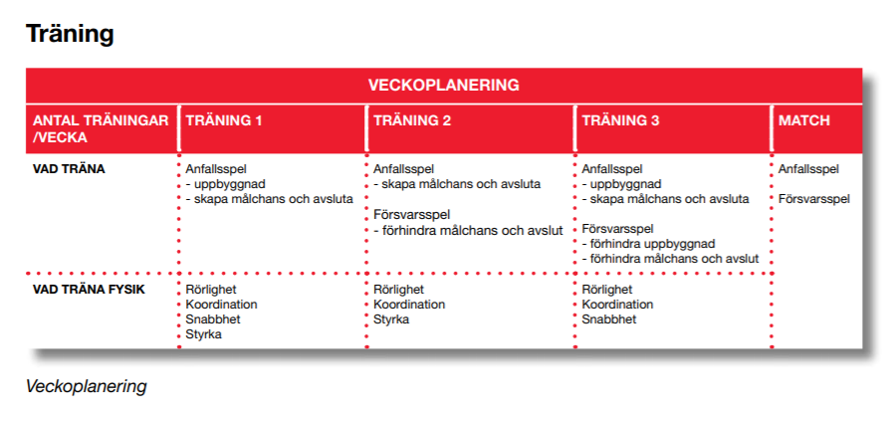
MYCKET SPELTRÄNING MEN OCKSÅ ”NÖTNING”

Slide 16
PRAKTISK INFORMATION
Träning varje måndag och varje onsdag. 18.00-19.30. En del måndagar kan komma att vara i Fjälla eller på Lilla G-vallen pga. matcher.
Tränar samtidigt som F07/08 men oftast separerat
Vi kan vid behov låna spelare från F07-08 (08:or i så fall) och vi kan även låna ut tjejer till F07/08 vid behov.
En match/vecka kan vi räkna med. Kommer försöka lägga en hel del hemmamatcher på veckan, förmodligen fredag.

Slide 17
Meddela om ert barn inte skall träna
Meddela även i tid om ert barn inte ska med på matcher, cuper etc så att vi kan planera
Tre cuper utomhus i år:
Försäsongscupen i Kungshamn Lördag 28 mars
Fotbollsfestivalen i Stenungsund 23-24 maj
Gullmarscupen i Lysekil 8-9 augusti

Slide 18
Frågor
Tips på hur få in pengar till lagkassan?
Alla måste hjälpa till om vi ska göra något!
Övriga frågor eller synpunkter?

